Slide 1
Apresentação do projeto final de padrão MVC

Slide 2
O que é MVC?
Definição:MVC (Model-View-Controller) é um padrão de design arquitetural que separa a aplicação em três componentes interligados.
Objetivo: Promover a separação de responsabilidades, facilitando a manutenção, escalabilidade e testabilidade do código.

Slide 3
Componentes do MVC
View é a interface de usuário que apresenta os dados ao usuário final.
O controller é a camada intermediária que recebe as ações do usuário e as encaminha para o Model.
O model é a camada que representa os dados da aplicação e a lógica de negócio.

Slide 4
Responsabilidade Model
Gerenciar dados e regras de negócio.
Interagir com o banco de dados.
Importância: Centraliza a lógica do sistema, permitindo que as outras camadas (View e Controller) permaneçam focadas em suas respectivas funções.

Slide 5
Responsabilidade View
Renderizar a interface com os dados provenientes do Model.
Receber e encaminhar interações do usuário para o Controller.
Importância: Isola a lógica de apresentação, facilitando mudanças na interface sem afetar a lógica de negócio.

Slide 6
Responsabilidade Controller
Interpretar entradas do usuário.
Invocar operações no Model.
Atualizar a View.
Importância: Coordena a interação entre Model e View, garantindo que cada camada mantenha sua função específica.

Slide 7
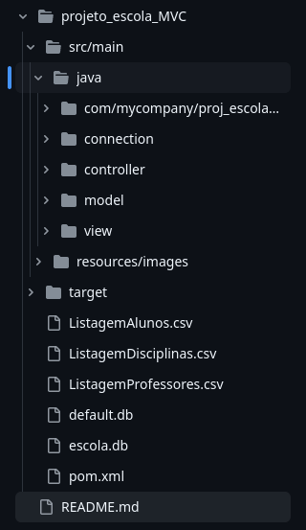
Estrutura proj_escola
Ao lado está a estrutura do projeto escola.

Slide 8
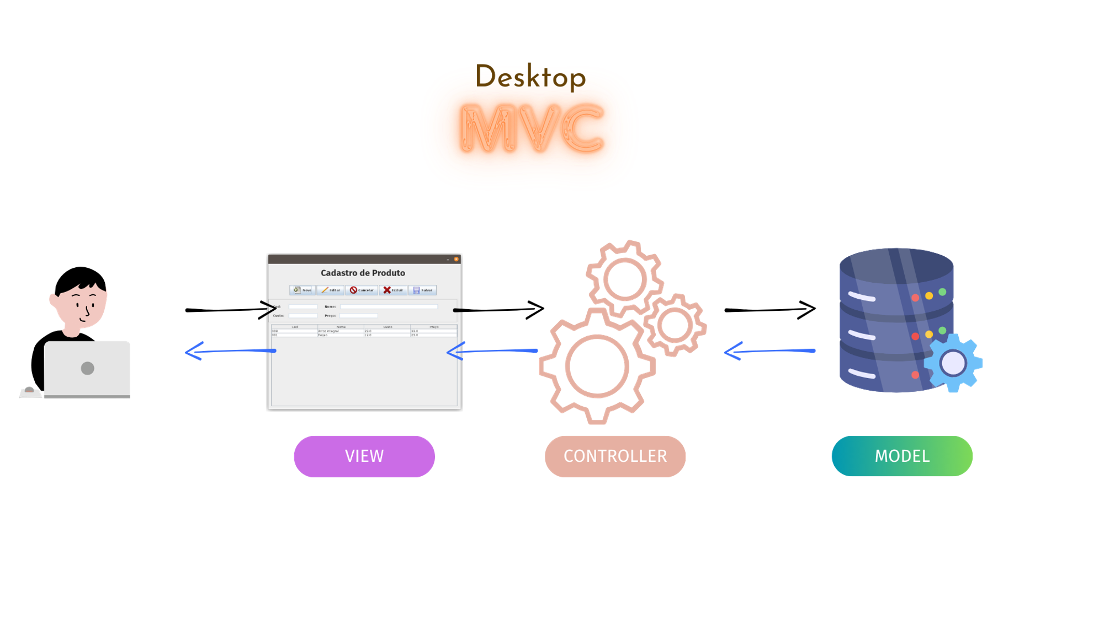
Fluxo de Trabalho MVC
Usuário Interage com a View:
  Exemplo: Clicar em um botão ou enviar um formulário.
View Notifica o Controller:
  Exemplo: A View chama um método no Controller para processar a ação.
Controller Processa a Ação:
  Exemplo: Controller valida os dados e chama métodos no Model.
Model Executa a Lógica de Negócios:
  Exemplo: Model realiza cálculos ou acessa o banco de dados.
Controller Atualiza a View:
  Exemplo: Controller envia os dados processados de volta para a View, que atualiza a interface.

Slide 9
MVC Desktop
Camada View:
  Tecnologias: Swing, JavaFX.
  Função: Renderiza a interface diretamente no sistema operacional.
  Importância: Proporciona uma experiência de usuário rica, com interfaces complexas e responsivas.
Controller:
  Função: Captura eventos de GUI e chama métodos do Model.
  Exemplo: Botões, menus, cliques.
Model:
  Função: A lógica de negócio e o acesso a dados permanecem idênticos em ambas as plataformas, garantindo que a separação de responsabilidades seja mantida.
  Importância: A camada Model pode ser reutilizada tanto em aplicações desktop quanto web, aumentando a consistência e a reutilização de código.

Slide 10
MVC Web
Camada View:
  Tecnologias: JSP, HTML, CSS, JavaScript.
  Função: Gera páginas web que são renderizadas pelo navegador.
  Importância: Permite acesso universal à aplicação através de navegadores, facilitando a distribuição e manutenção.
Controller:
  Função: Processa requisições HTTP e redireciona para o Model.
  Exemplo: Servlets, Controllers REST.
Model:
  Função: A lógica de negócio e o acesso a dados permanecem idênticos em ambas as plataformas, garantindo que a separação de responsabilidades seja mantida.
  Importância: A camada Model pode ser reutilizada tanto em aplicações desktop quanto web, aumentando a consistência e a reutilização de código.

Slide 11
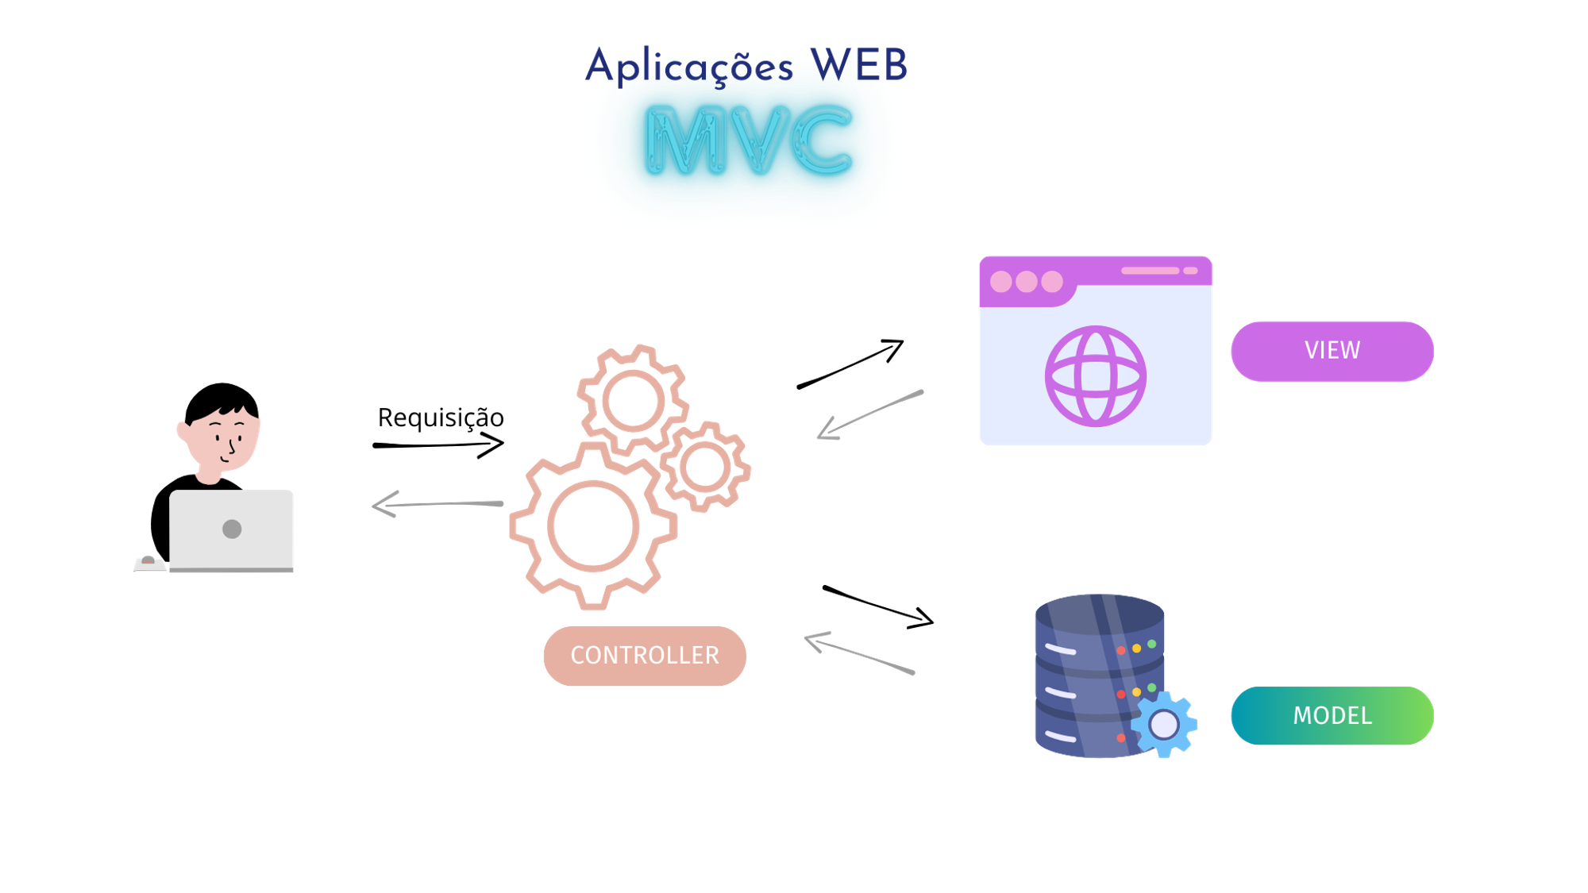
Diferença entre MVC Desktop e Web

Slide 12
Benefícios do MVC
Manutenção Facilitada:
  Separação clara de responsabilidades.
  Menos propenso a erros ao realizar mudanças.
Escalabilidade:
  Fácil adição de novas funcionalidades.
  Componentes podem ser expandidos ou substituídos sem impacto significativo.
Testabilidade:
  Testes unitários podem ser aplicados ao Model e Controller isoladamente.
  A interface pode ser mockada para testes da lógica de negócio.
Reuso de Código:
  O Model pode ser reutilizado em diferentes tipos de interfaces (web, desktop).

